Slide 1
进度汇报
2018.10
——张玮雯

Slide 2
10.18-23 工作
复现Dual Attention Network for Scene Segmentation
实现Dual Attention Network for Scene Segmentation方法在我们数据库中的应用（预计完成可见光、红外、融合图像的对比实验）
之后进行多波段的代码改进，及针对注意力机制融合多波段特性进行创新

Slide 3
Dual Attention Network for Scene Segmentation
CUDA_VISIBLE_DEVICES=0,1,2,3 python train.py --dataset cityscapes --model danet --backbone resnet101 --checkname danet101 --base-size 1024 --crop-size 768 --epochs 240 --batch-size 8 --lr 0.003 --workers 2 --multi-grid --multi-dilation 4 8 16
CUDA_VISIBLE_DEVICES=0,1,2,3 python test.py --dataset cityscapes --model danet --resume-dir cityscapes/model --base-size 2048 --crop-size 1024 --workers 1 --backbone resnet101 --multi-grid --multi-dilation 4 8 16 --eval --multi-scales
测试用时10:17:08 eval500张 (mIoU/pAcc)77.86 /95.87[ms] 原作者： 79.93/95.97 (ss) and 81.49/96.41 (ms)
CUDA_VISIBLE_DEVICES=0 python train.py --dataset cityscapes --model danet --backbone resnet101 --checkname danet101 --base-size 512 --crop-size 384 --epochs 240 --batch-size 4 --lr 0.003 --workers 2 --multi-grid --multi-dilation 4 8 16
CUDA_VISIBLE_DEVICES=0,1,2,3 python test.py --dataset cityscapes --model danet --resume-dir cityscapes/model --base-size 2048 --crop-size 1024 --workers 1 --backbone resnet101 --multi-grid --multi-dilation 4 8 16 --eval --multi-scales

Slide 4
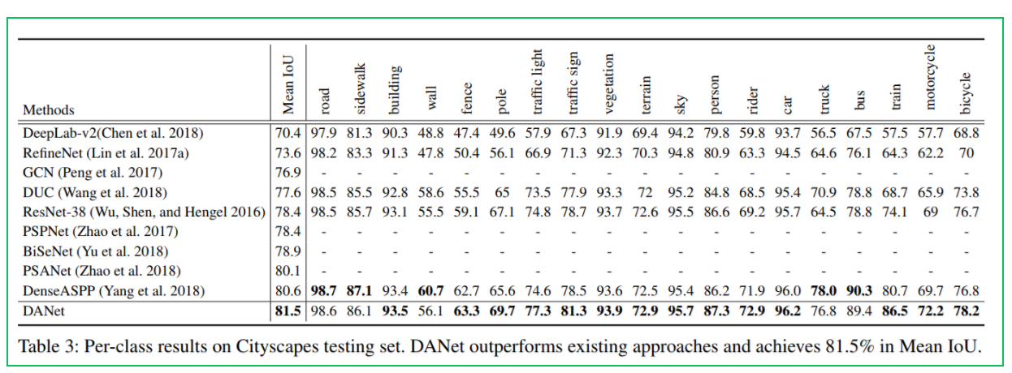
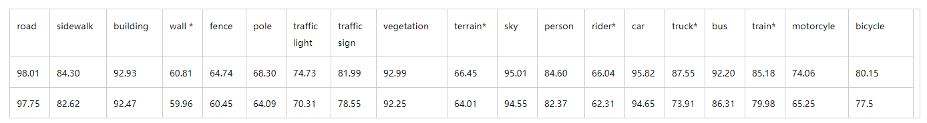

Slide 5
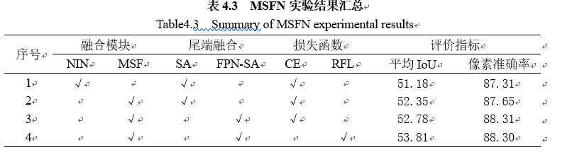
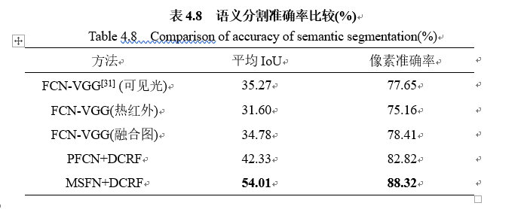

Slide 6
